Slide 1
,,Cztery pory roku ”
Zuzanna Ziółkiewicz

Slide 2
,, WIOSNA ’’

Slide 3
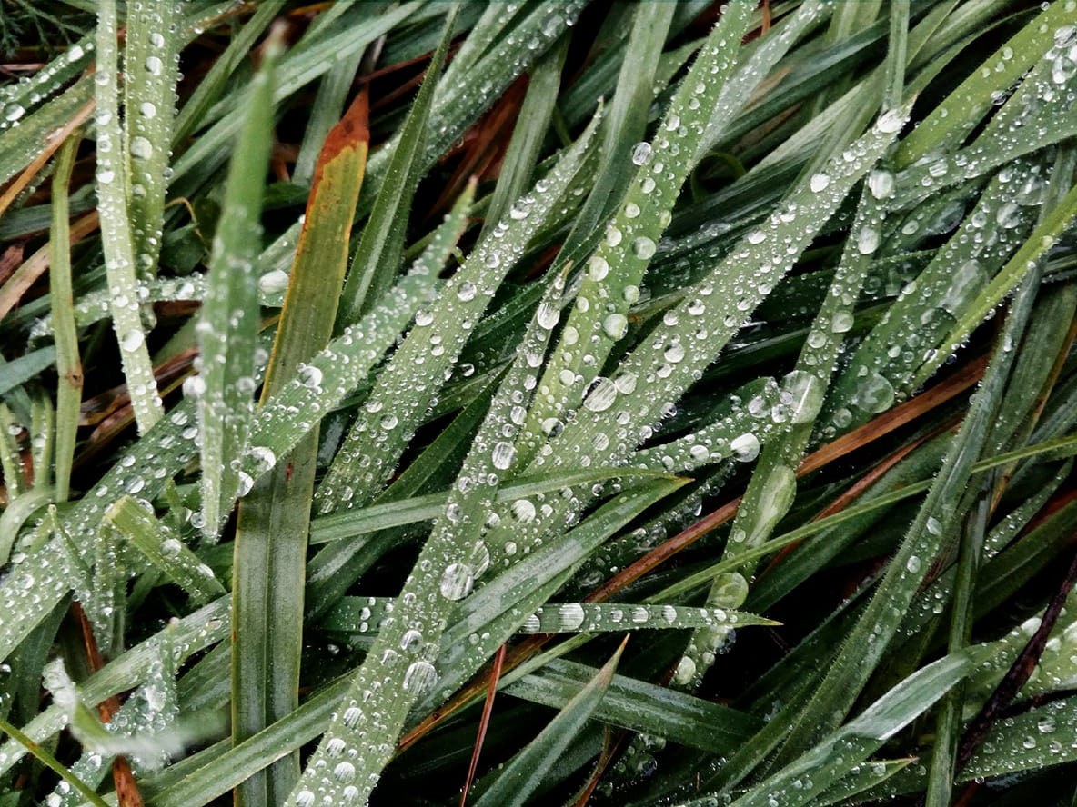

Slide 4
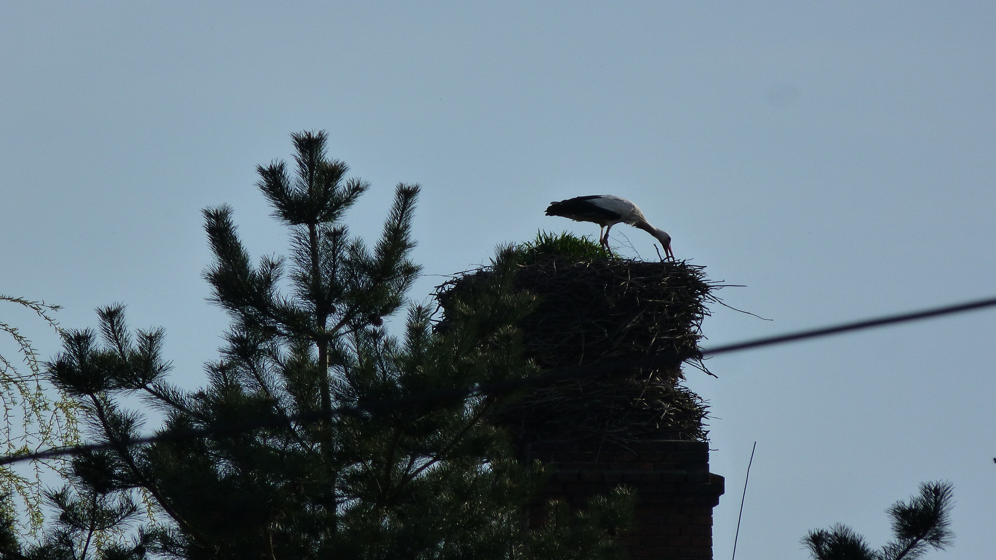

Slide 8
,,LATO’’

Slide 9
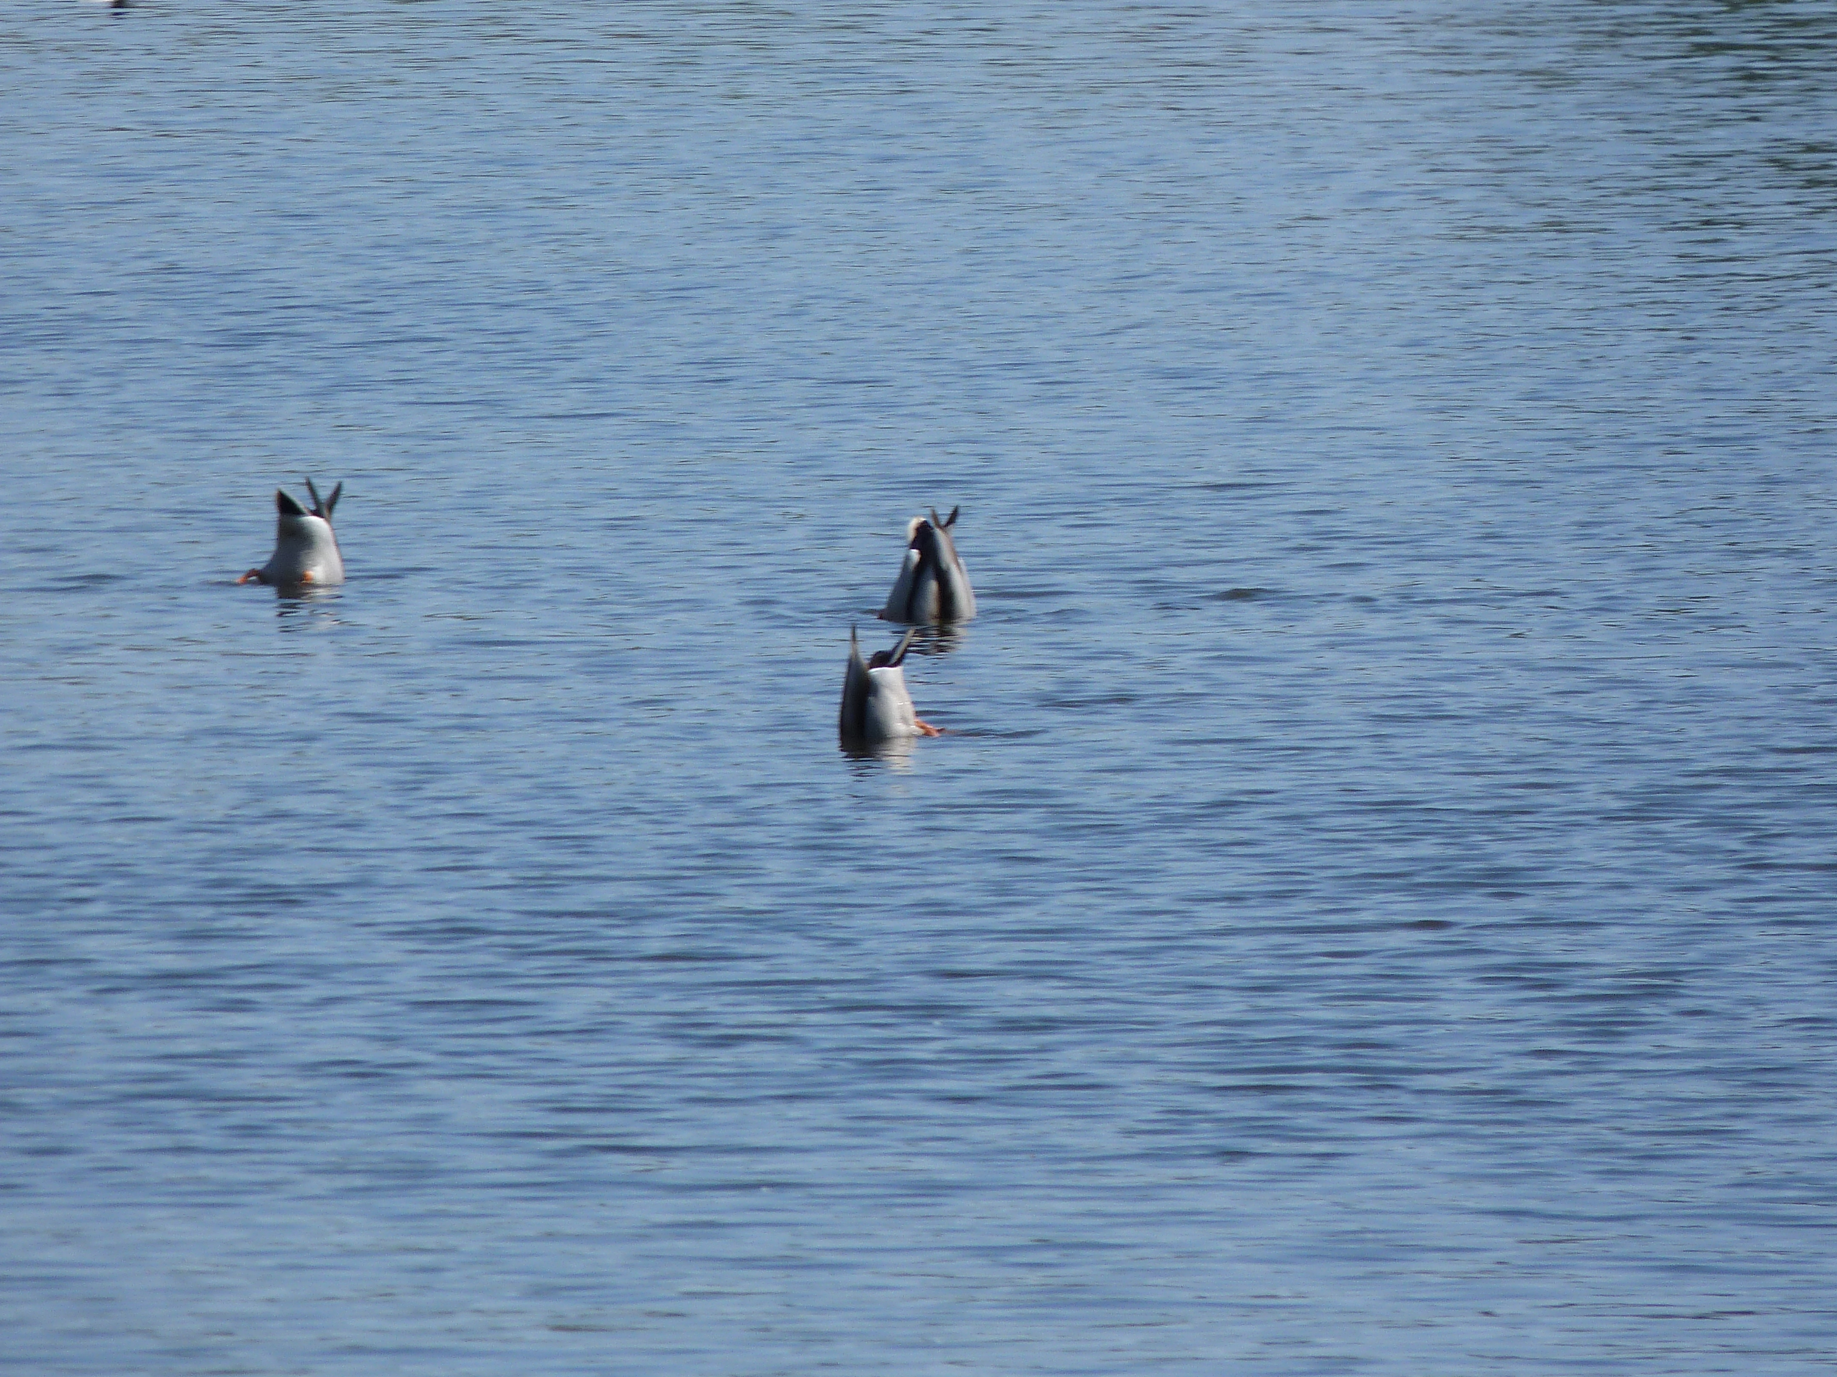

Slide 10
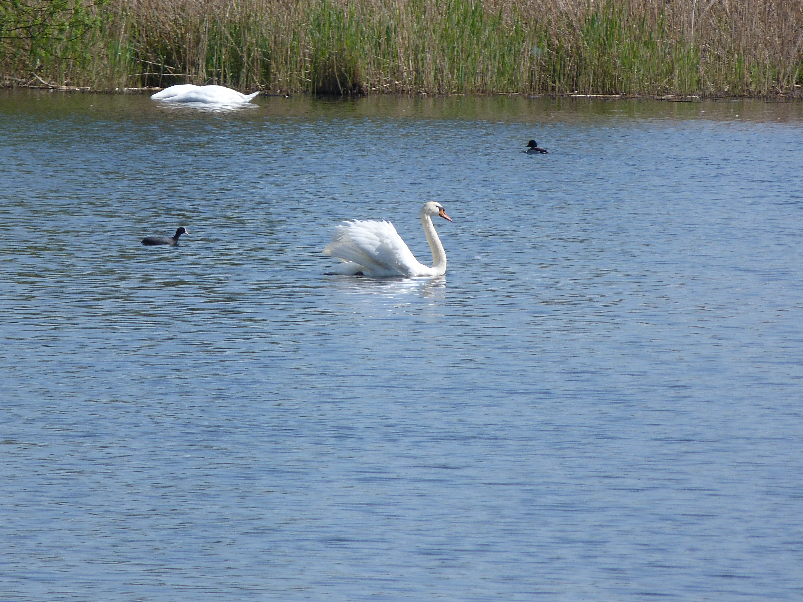

Slide 14
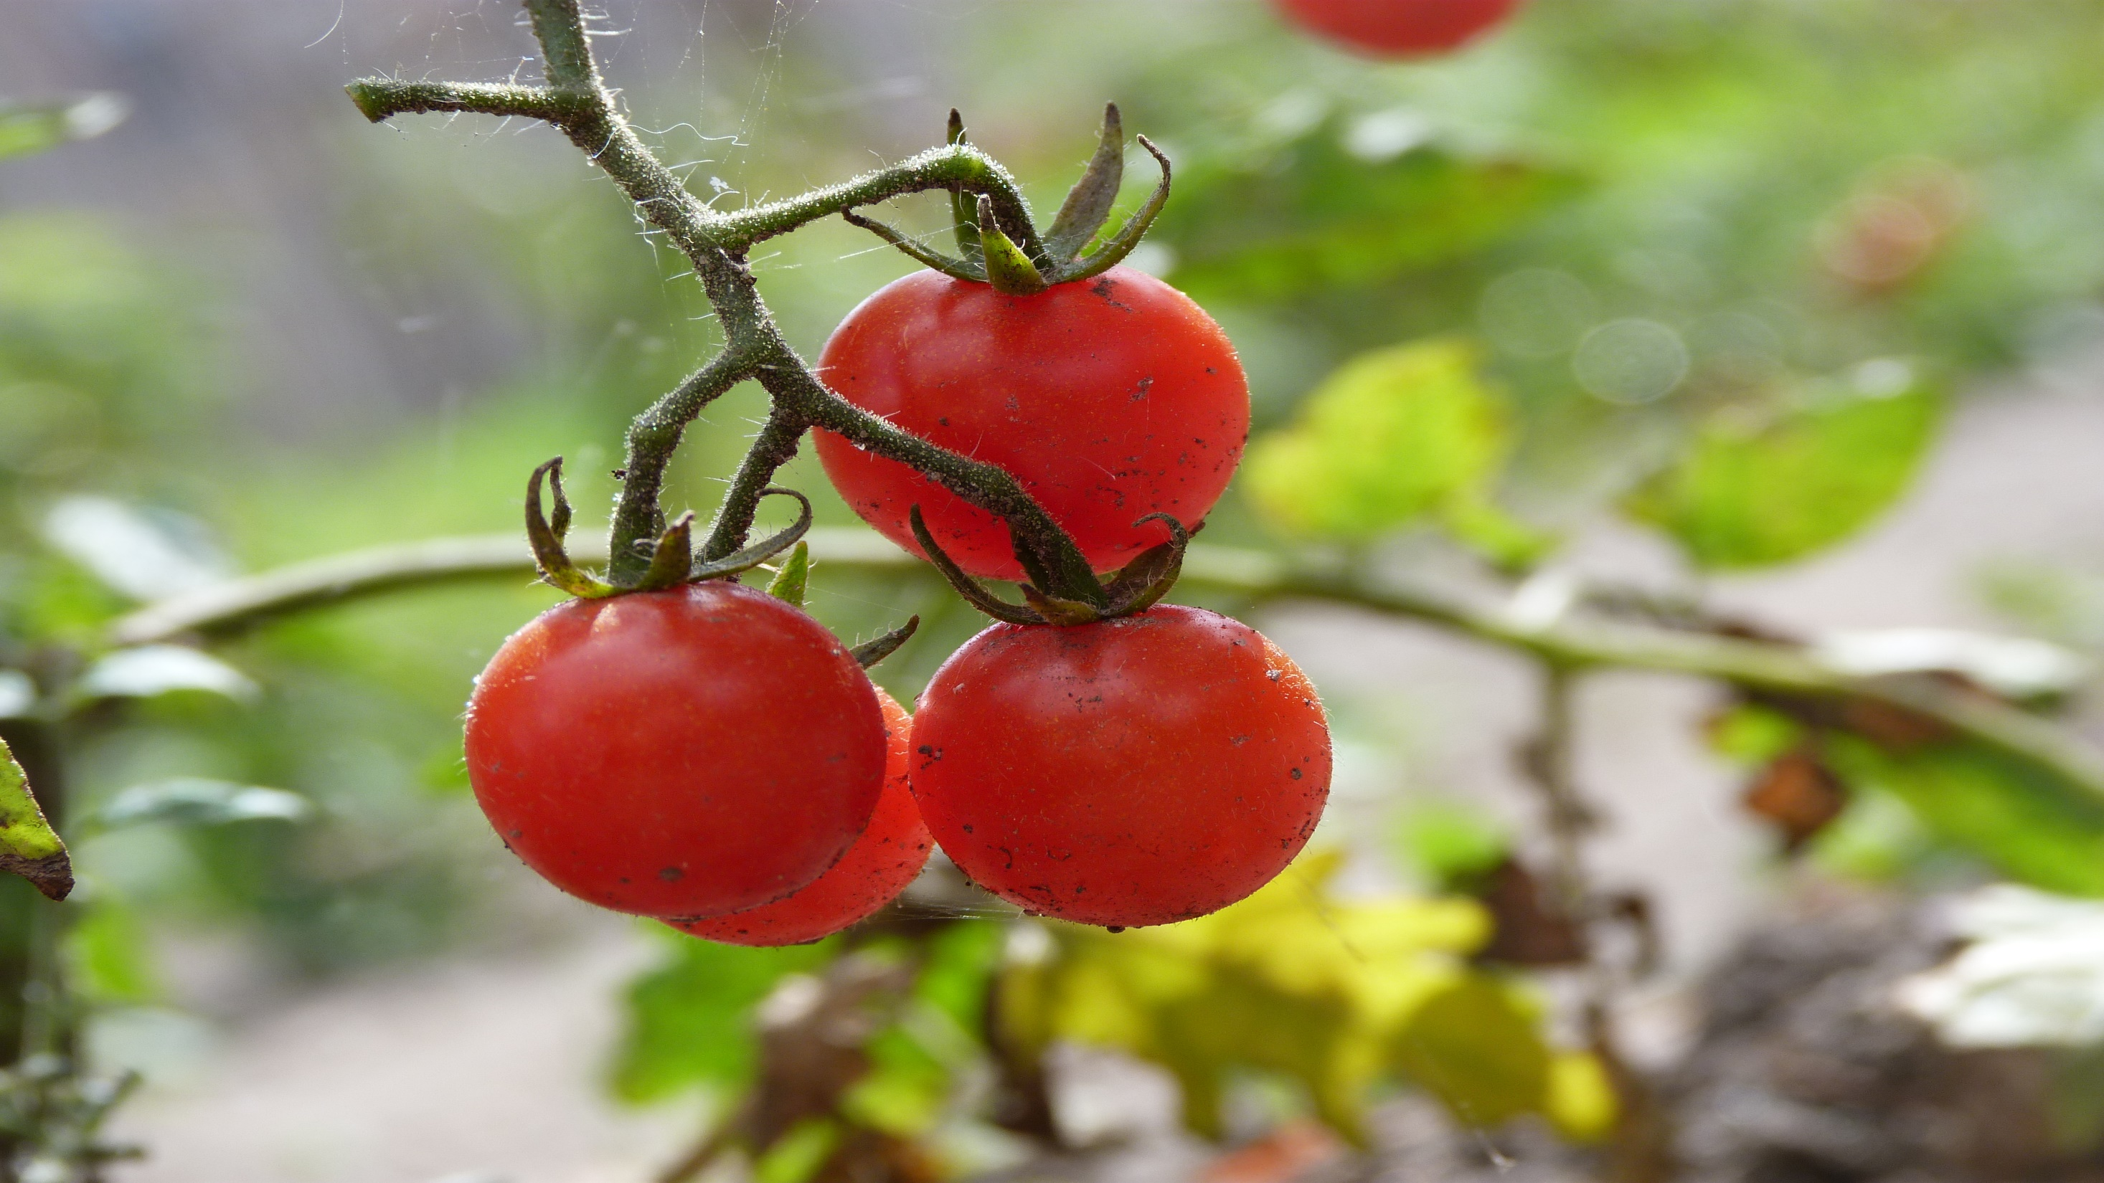

Slide 15
,,JESIEŃ’’

Slide 16
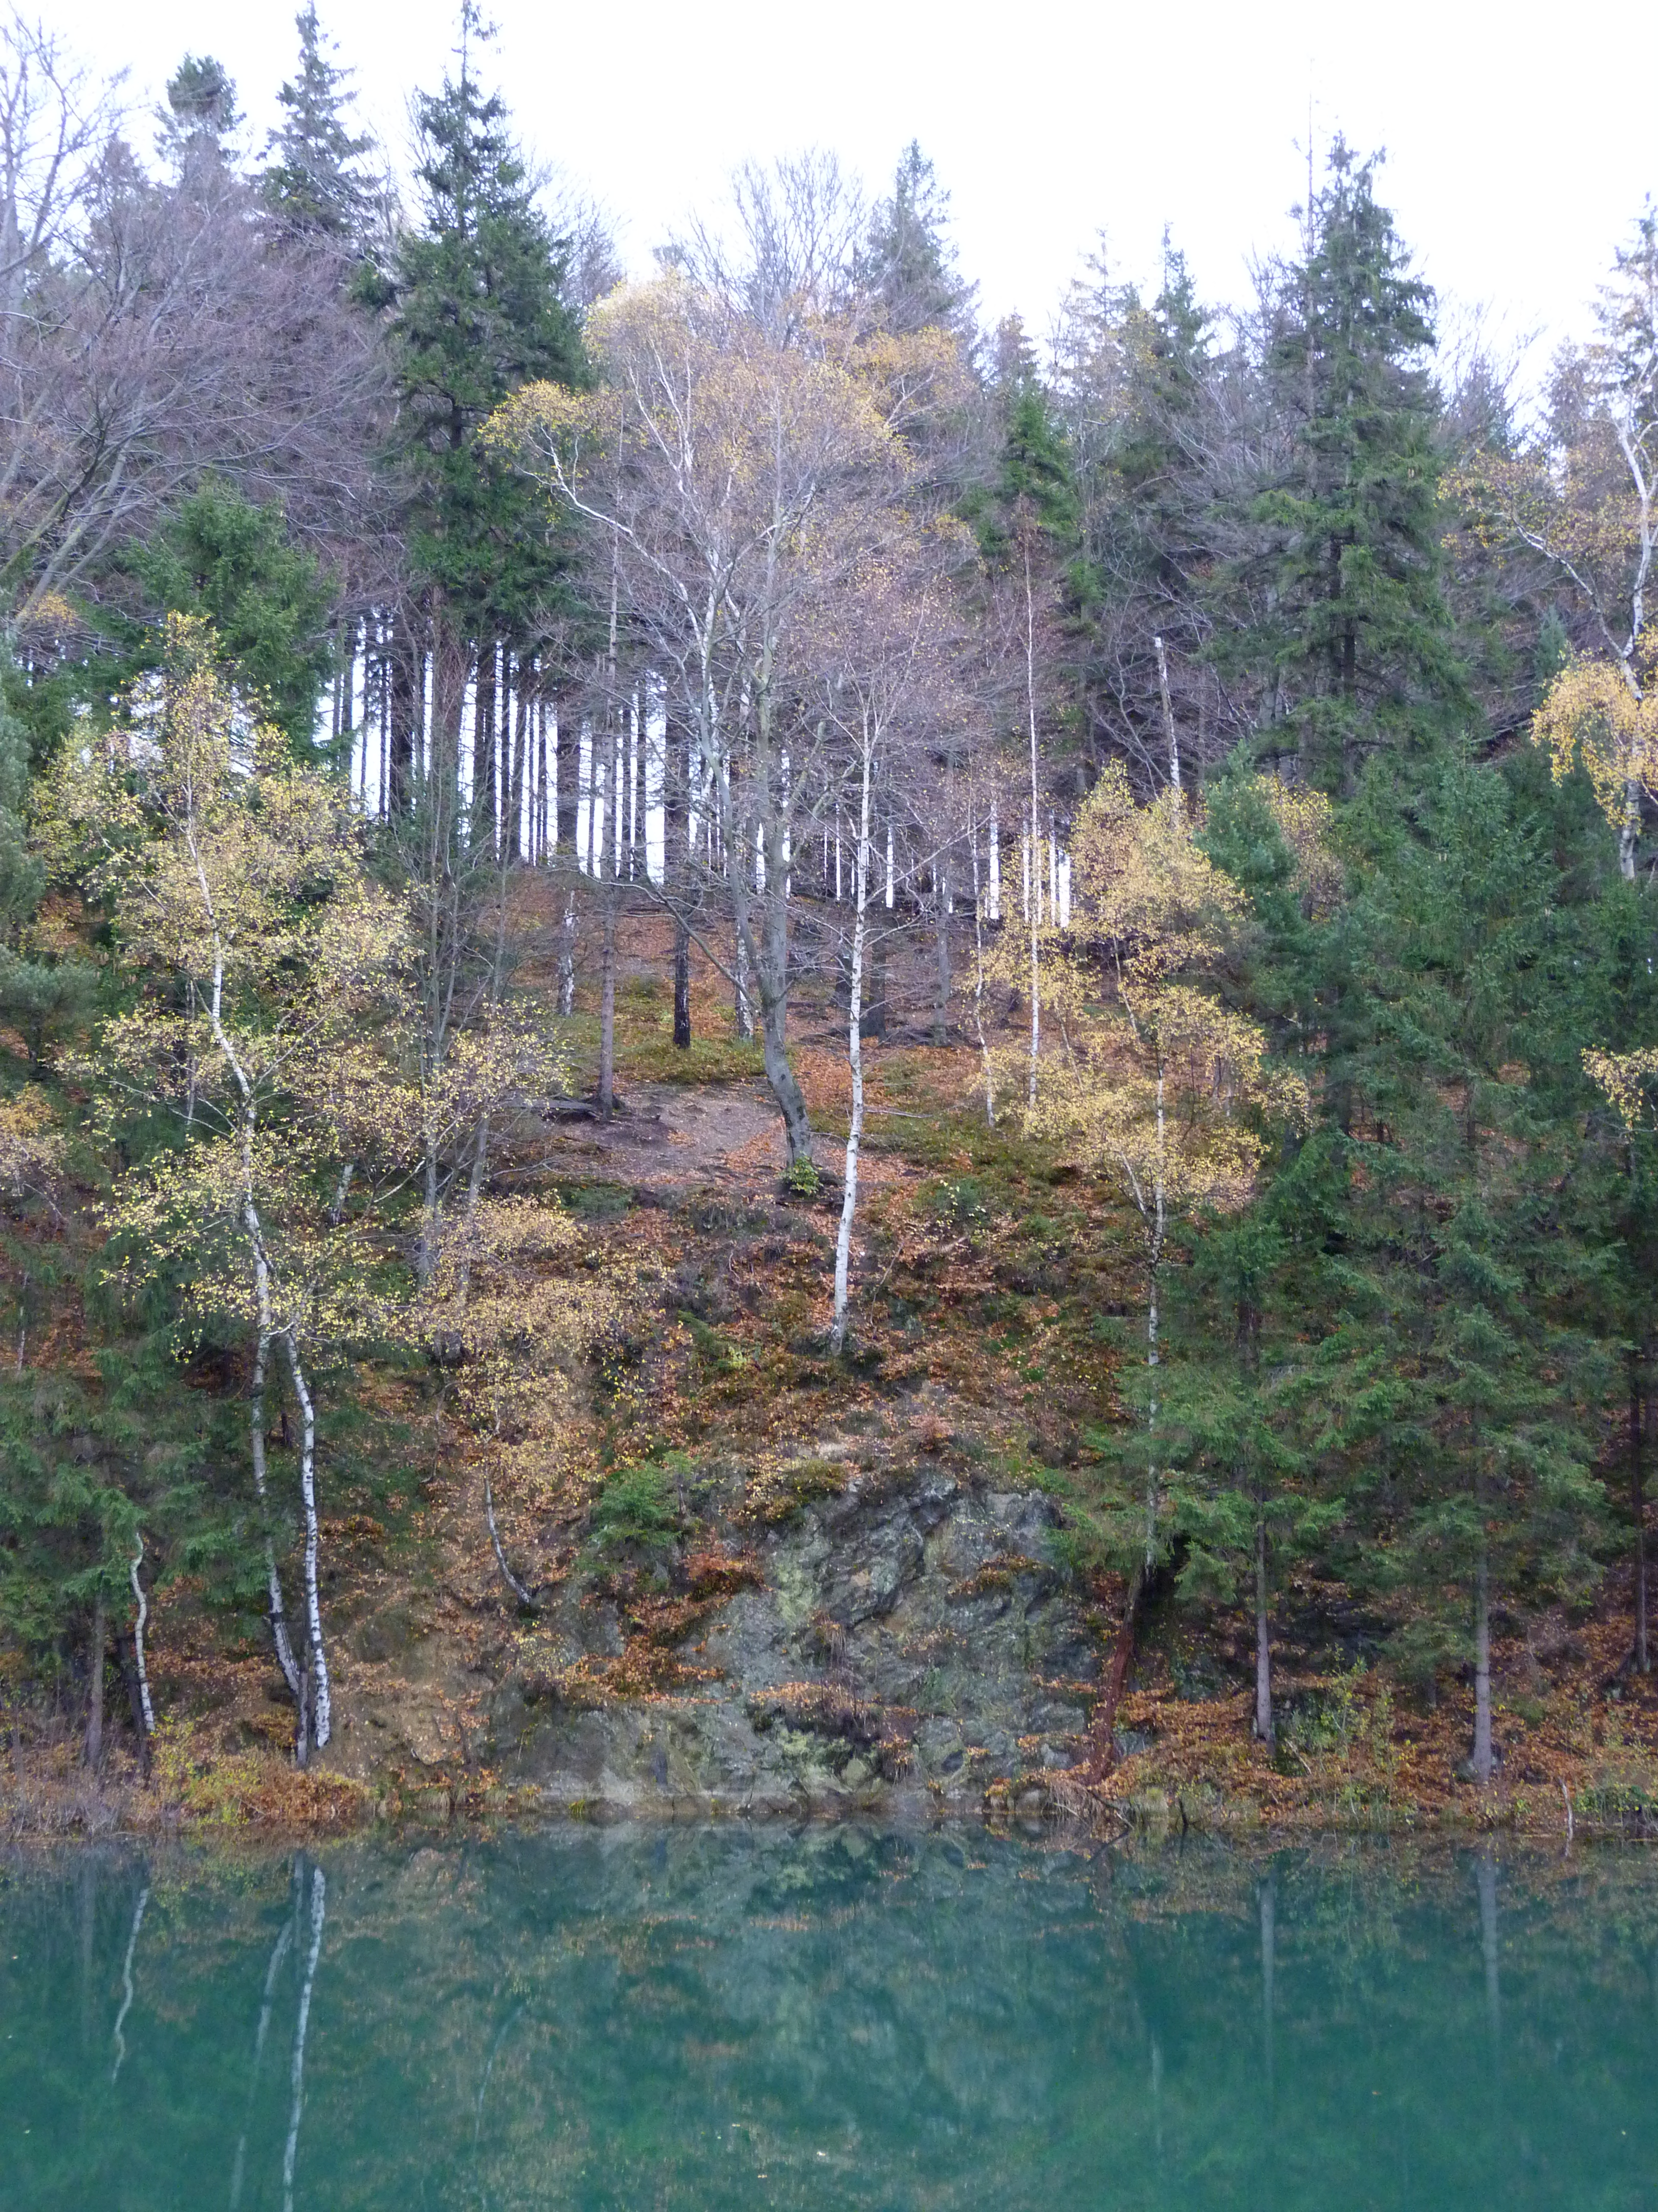

Slide 22
,,ZIMA’’

